Slide 1


Тестване на информационна система
Защо, какво и как да тестваме, тестване на гранични стойности, видове тестване, тестване на информационна система
Проект "Отворено учебно съдържание по програмиране и ИТ", СофтУни Фондация
Курс "Информационни системи"
https://github.com/BG-IT-Edu
Софтуерни и хардуерни науки

Slide 2
Съдържание
Въведение в тестването на информационна система
Цел на тестването и типове тестване
​Защо, какво и как да тестваме
Тестване на гранични стойности
Видове тестване
Юнит тестване, Интеграционно тестване, Системно тестване, Приемно тестване
​Тестване на Здравна информационна система
Тестване на входна форма, тестване на отделни функционалности
2
Notes:
2

Slide 3

Въведение в тестването на ИС
Цел на тестването, типове тестване, защо, какво и как да тестваме
Notes:
3

Slide 4
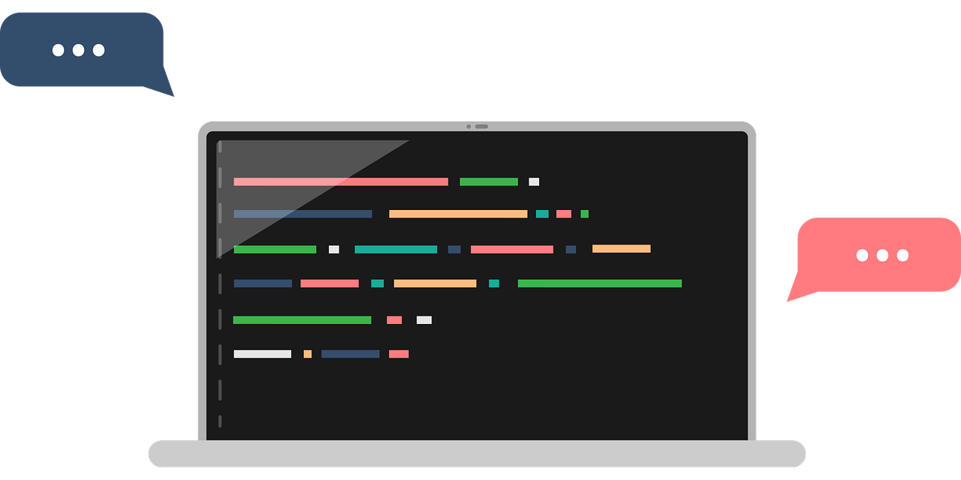
Цел на тестването
Откриване на грешки и проблеми в софтуера преди внедряване
Уверяване в работоспособността и функционирането според изискванията на системата
Повишаване на качеството и надеждността за по-добро потребителско изживяване и предотвратяване на бъдещи проблеми

Slide 5
Типове тестване
Функционално тестване
Проверява дали различните функционалности на системата работят правилно и съответстват на зададените изисквания
Включва проверка на входни данни, изходни резултати и взаимодействие между различни модули на системата
Нефункционално тестване
Фокусира се върху производителност, сигурност и използваемост на системата
Гарантира, че системата може да обработва очакваното натоварване, да защитава данните на потребителите и да предлага ефективно потребителско изживяване

Slide 6
Защо да тестваме?
Предотвратяване на проблеми
Удовлетвореност на потребителите
Съответствия с изискванията

Slide 7

Какво да тестваме?
Основни функционалности
Вход/изход, основни операции и взаимодействия
Гранични стойности
Данни на или извън границите на допустимите стойности
Сценарии на използване
Обичайни и неочаквани случаи

Slide 8

Как да тестваме?
Ръчно тестване
Изпълнение следвайки предварително дефинирани случаи
Автоматизирано тестване
Използване на инструменти за чести и повтарящи се тестове
Документиране на резултатите
Записване на грешки и резултати за по-лесно проследяване

Slide 9

Тестване на гранични стойности
Поведение на системата при минимални и максимални стойности
Notes:
9

Slide 10
Тестване на гранични стойности
Проверява поведението на системата при стойности на или около границите на допустимите диапазони
Откриват се грешки, появяващи се само при гранични стойности
Уверява, че системата обработва правилно минимални и максимални стойности
Пример:
Потребителят трябва да е на възраст между 18 и 65 години - тестват се стойности като 17, 18, 65, 66

Slide 11


Видове тестване
Юнит тестване, Интеграционно тестване, Системно тестване, Приемно тестване
Notes:
11

Slide 12
Видове тестване
Приемно тестване (Acceptance Testing)
Системно тестване (System Testing)
Интеграционно тестване (Integration Testing)
Юнит тестване (Unit Testing)

Slide 13

Юнит тестване (Unit Testing)
Нарича се още компонентно тестване
Първото или най-базово ниво на тестване
Тества отделни компоненти на софтуера
Отделна функция, метод, модул, обект и т.н.
Обикновено се извършва от самите програмисти във фазата на писане на код
Изпълнява се изолирано
Позволява дефектите да бъдат отстранени рано

Slide 14
Юнит тестване (Unit Testing) - Пример
Проверка на възрастта
Програмата задава въпрос: "На колко години си?"
Прочита въдените от потребителя "години"
ако годините са >= 18
връща вярно
в противен случай
връща невярно
Положителен тест(20) → очаква се вярно
Отрицателен тест (16) → очаква се невярно
Граничен тест (18) → очаква се вярно

Slide 15

Интеграционно тестване (Integration Testing)
Тестване на взаимодействието между компоненти
Отделните компоненти се тестват в група
Извършва се от програмисти, QA специалисти или специални интеграционни екипи
Предполага се, че компонентите вече са тествани поотделно
Основната цел е да се открият грешките в:
Интерфейси
͏Взаимодействието между интегрирани компоненти
͏Взаимодействието между системи

Slide 16
Интеграционно тестване (Integration Testing) - Пример
Здравна информационна система има няколко модула (компоненти):
Входна форма → Главна форма → Форма за пациенти
Всеки от тях е тестван поотделно
Искаме да проверим дали работят заедно
Интеграционни тестове:
Тестваме дали при пускане на приложението ни се отваря входната форма
Тестваме дали след успешно влизане с потребителско име и парола, се показва главната форма спрямо ролята
Тестваме дали бутонът за пациенти води към формата за пациенти

Slide 17

Системно тестване (System Testing)
Фокусира се върху цялата система
Нейното поведение (какво прави системата)
Нейните възможности (как се справя системата)
Реализира се чрез тестване "от край до край" (E2E, end-to-end)
Извършва се само от QA специалисти
Разглежда системата от гледна точка на крайния потребител
Може да бъде функционално и нефункционално

Slide 18
Системно тестване (System Testing) - Пример
Изисква специално обособена стейджинг среда
Максимално точно копие на сайта/приложението, до което имат достъп крайните потребители, предназначено за системно тестване
Тестване модула за вход - Програмата има входна форма с попълване на потребителско име и парола
Прочита въдените от потребителя данни
ако данните отговарят на потребител в БД
връща вярно
в противен случай
връща невярно
Положителен тест(данни, отговарящи в БД) → очаква се вярно
Отрицателен тест(празни полета) → очаква се невярно

Slide 19
Интеграционно vs. Системно тестване
Интеграционно тестване
Тества взаимодействието между различни модули
Фокусира се върху свързването и комуникацията между компонентите
Може да се извърши по време на разработката
Системно тестване
Тества цялата система като едно цяло
Фокусира се върху крайните изисквания и поведението на системата
Изисква цялата система да бъде завършена

Slide 20
Приемно тестване (Acceptance Testing)
Последният етап преди етапът на внедряване
Валидира цялостно функционално бизнес решение
Приемното тестване се изпълнява:
От членове на бизнес екипа (алфа тестване)
От крайни потребители (бета тестване)
Следват се оперативни инструкции
Гарантира се спазване на договорните и регулаторни насоки
Отговаря на въпроса дали актуалното поведение на системата съответства на очакванията на клиента

Slide 21
Приемно тестване (Acceptance Testing) - Пример
Здравната информационна система се тества първо локално (алфа тестване), след това от външни потребители (бета тестване)
Алфа тестери
Група вътрешни потребители
Запознати с проекта
Не участват пряко в развитието му
Тестват дали приложението работи правилно
Дават обратна информация за това как потребителското изживяване може да се подобри
Бета тестери
След алфа тестването, продуктът и грешките се коригират
Бета тестването се извършва от избрана група крайни потребители
Служи като "плавен старт"
Обратна връзка от реални потребители, които нямат предварителни познания за приложението и/или новите функции

Slide 22

Тестване на Здравна информационна система
Тестване на входна форма, тестване на отделни функционалности

Slide 23
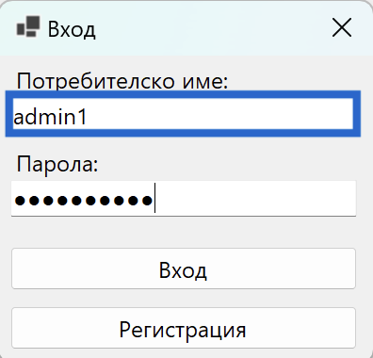
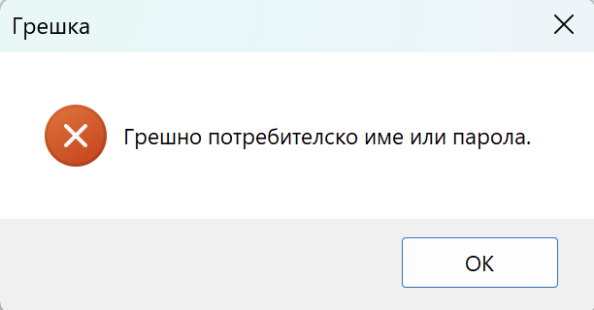
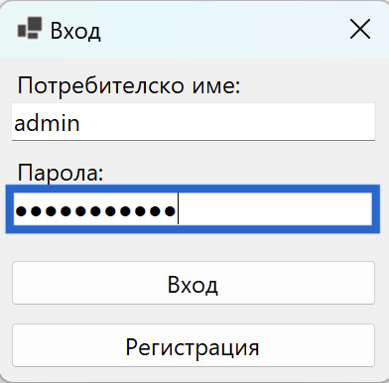
Тестване на входна форма (1)
Въвеждане на невалидно потребителско име и невалидна парола

Slide 24
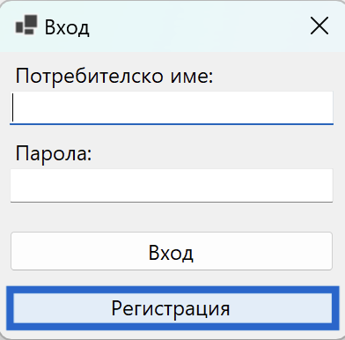
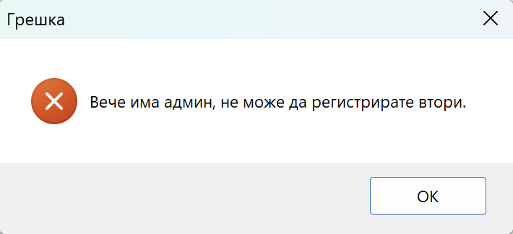
Тестване на входна форма (2)
Регистрация при съществуващ админ

Slide 25
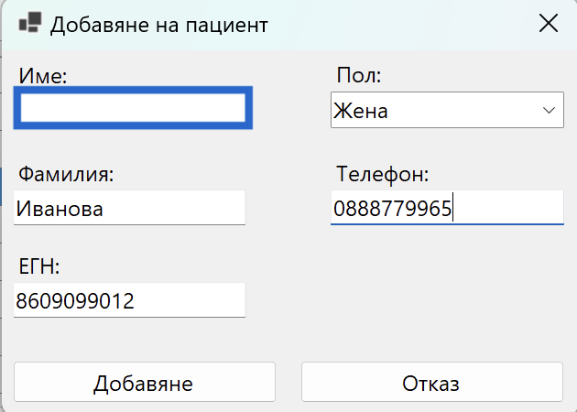
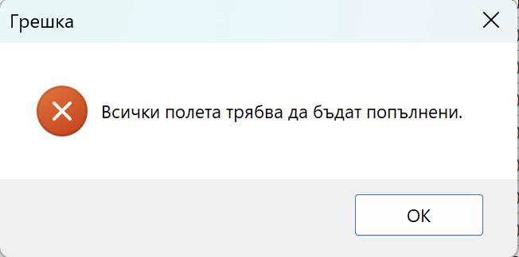
Тестване на отделни функционалности (1)
Добавяне на пациент с празно име

Slide 26
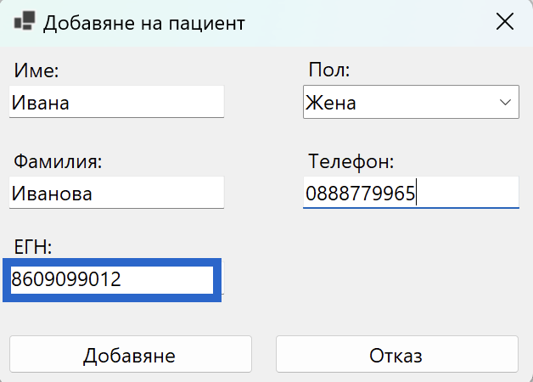
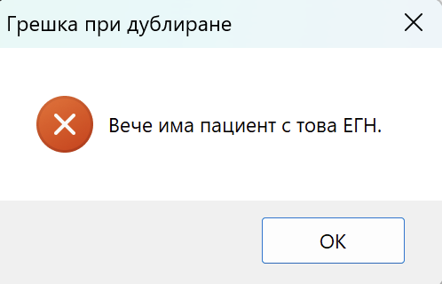
Тестване на отделни функционалности (2)
Добавяне на пациент с вече съществуващо ЕГН в БД

Slide 27
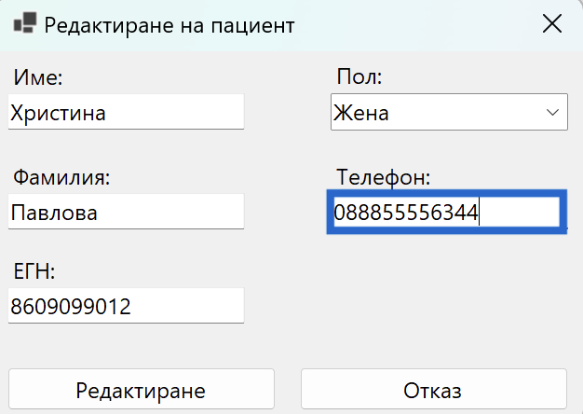
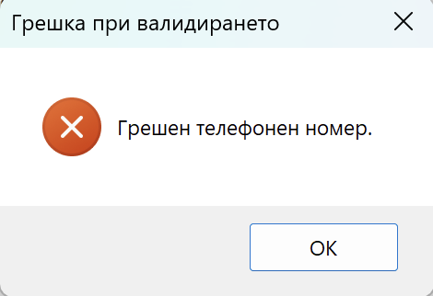
Тестване на отделни функционалности (3)
Редактиране на пациент с невалиден телефон

Slide 28
Обобщение
Правилното тестване спестява време и ресурси
Предотвратява проблеми преди внедряване
Може да покрива всички възможни сценарии
Юнит тестване == тестване на единичен компонент
Интеграционно тестване == тестване на взаимодействието между компонентите
Системно тестване == QA-те тестват цялата система
Приемно тестване == Клиентът тества крайния продукт
Notes:
28

Slide 29
Въпроси?
Проект "Отворено учебно съдържание по програмиране и ИТ", СофтУни Фондация (лиценз CC-BY-NC-SA)
Notes:
29

Slide 30


Лиценз
Този курс (презентации, примери, демонстрационен код, упражнения, домашни, видео и други активи) представлява свободно учебно съдържание и се разпространява под свободен лиценз CC-BY-NC-SA
Проект "Отворено учебно съдържание по програмиране и ИТ" към Фондация "Софтуерен университет":
https://github.com/BG-IT-Edu
Notes:
30

